Slide 1
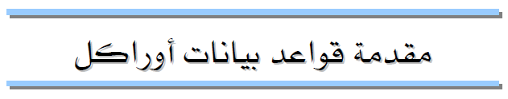
نظم قواعد البيانات (2)
الفصل الأول

Slide 2
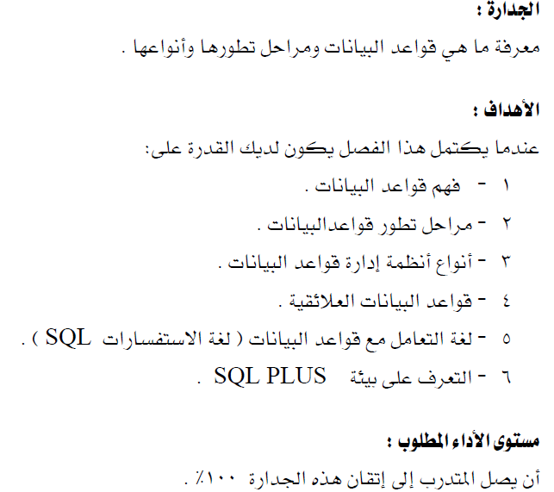

Slide 3
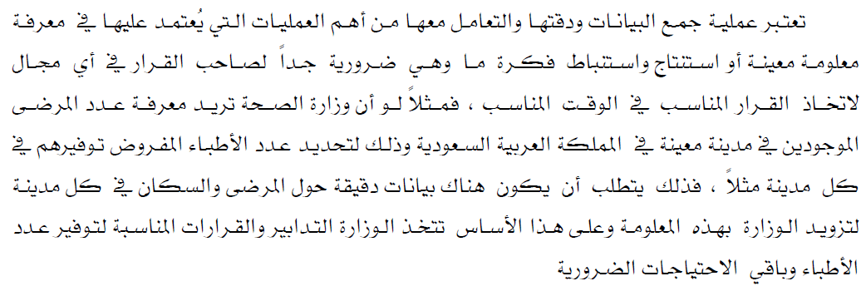
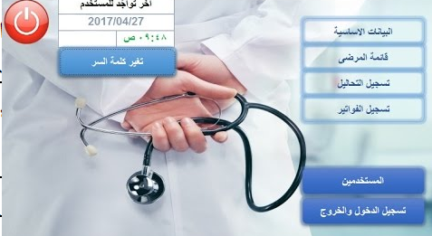
تمهيد

Slide 4
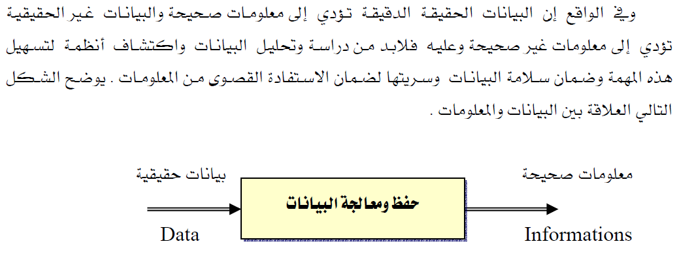
تمهيد

Slide 5
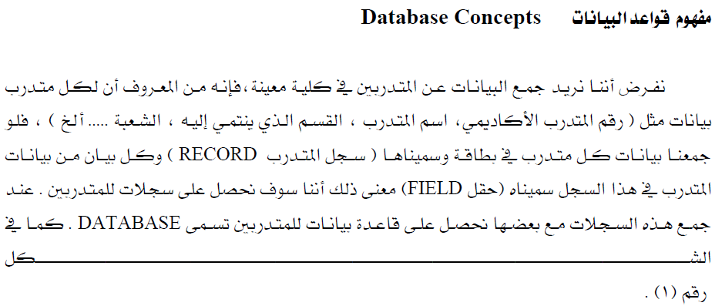
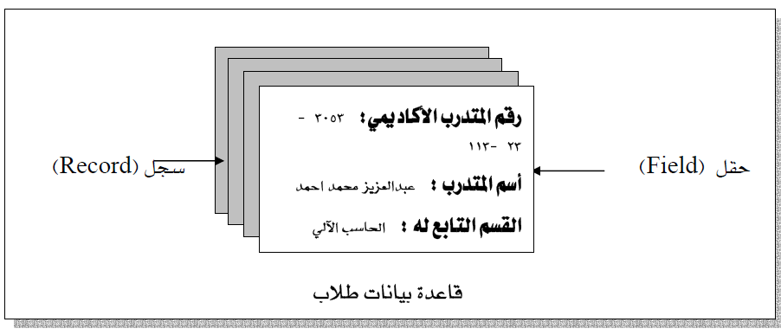
مقدمة قواعد البيانات اوراكل

Slide 6
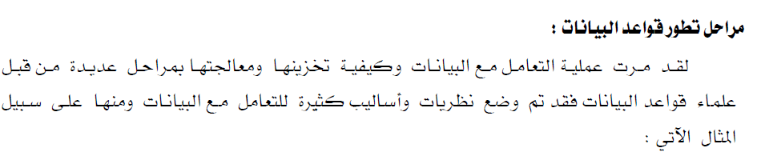
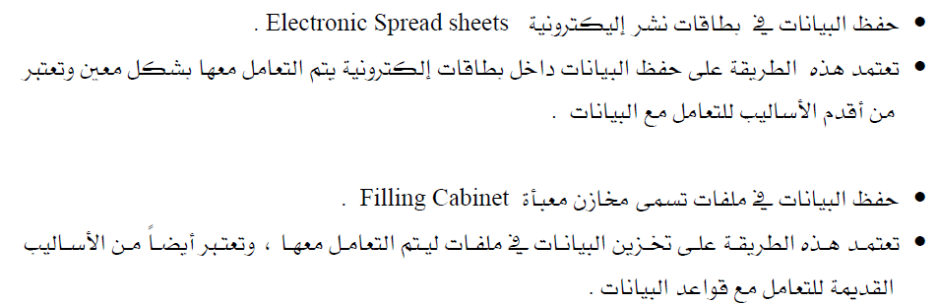
مقدمة قواعد البيانات اوراكل

Slide 7

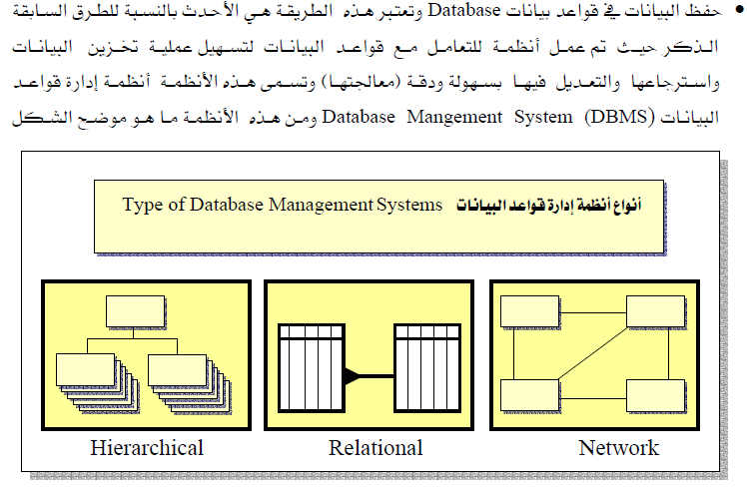
مقدمة قواعد البيانات اوراكل

Slide 8
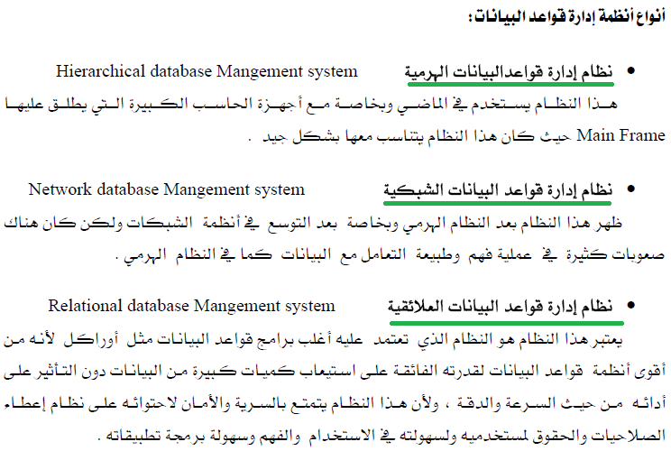
مقدمة قواعد البيانات اوراكل

Slide 9
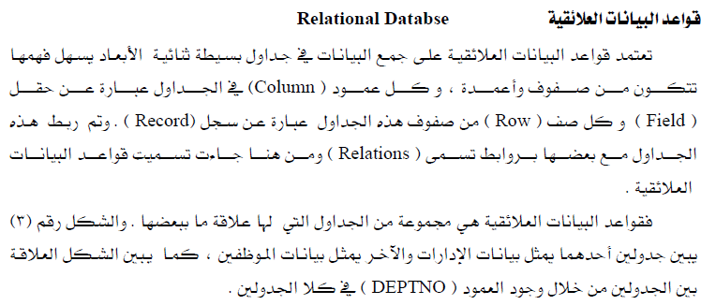
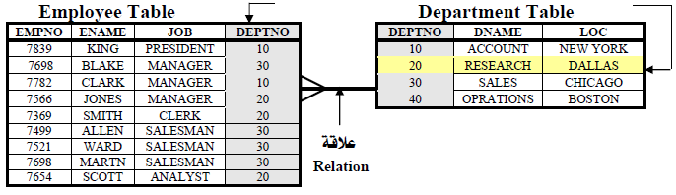
مقدمة قواعد البيانات اوراكل

Slide 10
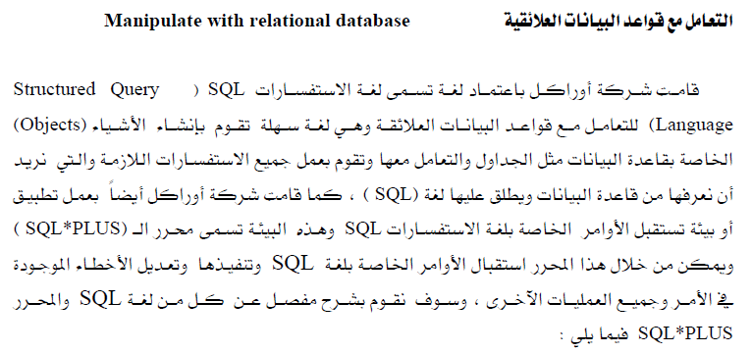
التعامل مع قواعد البيانات

Slide 11
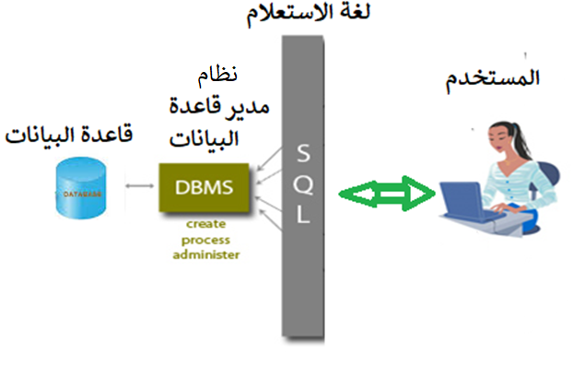
التعامل مع قواعد البيانات
لغة الاستعلامات (SQL) هي اللغة التي يتواصل بها المستخدم مع مدير قاعدة البيانات (DBMS) لعمل استعلام معين (على سبيل المثال الحصول على تقرير عن كمية المشتريات). يقوم مدير قاعدة البيانات بترجمة تلك اللغة ومن ثم التواصل مع قاعدة البيانات للحصول على ناتج الاستعلام

Slide 12
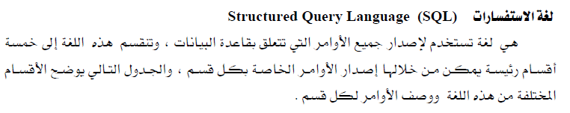
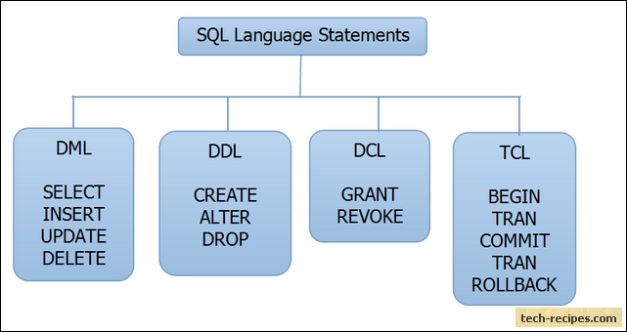
التعامل مع قواعد البيانات

Slide 13
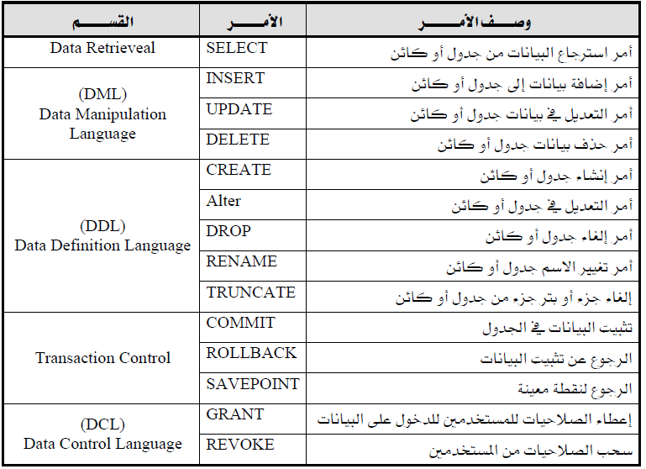
التعامل مع قواعد البيانات

Slide 14

التعامل مع قواعد البيانات
مثال تبسيطي : إنشاء محل بقالة
البضاعة : تمثل البيانات
البضاعة قبل ترتيبها: كالبيانات المخزنة في ملف
بناء الأرفف وتنظيمها: نستخدم لغة DDL لبناء وتنظيم الارفف الأرفف يقابلها الجداول في قاعدة البيانات
إضافة البضاعة وتنظيمها في الأرفف: نستخدم لغة DML، بمعنى إضافة البيانات والتعديل عليها في الجدول
عند وصول الزبون لطلب بضاعة: الزبون يتكلم لغة الاستعلام SQL باستخدام جمل Data Retrieval ، يقوم العامل (هنا يمثل DBMSفي قاعدة البيانات) بترجمة الاستعلام ( اريد زجاجة كولا ) ثم البحث في قاعدة البيانات عن البضاعة وتسليم نتيجة البحث للعميل.
تسجيل الاحداث في دفتر: عند التأكد من تمام عملية البيع نسجلها في دفتر اليوميات باستخدام لغة TCL
لزيادة سرية المحل: نحتاج لتوظيف حارس والذي يستخدم لغة DCL للتحكم في صلاحيات الزبائن

Slide 15

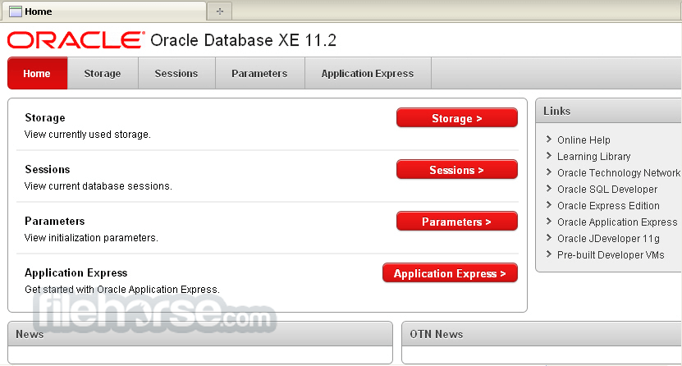
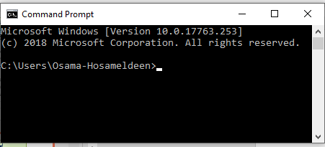
استخدام نظام اوراكل
محرر الأوامر
الواجهة الرسومية

Slide 16
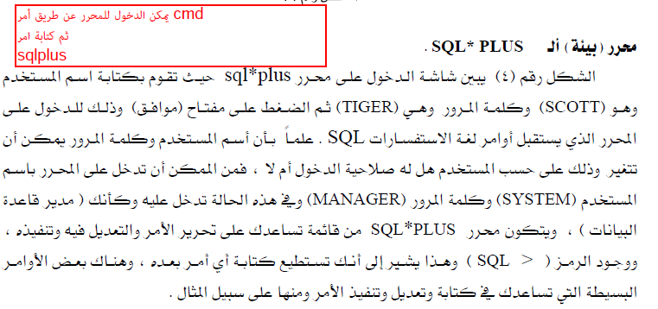
استخدام نظام اوراكل
محرر الأوامر

Slide 17
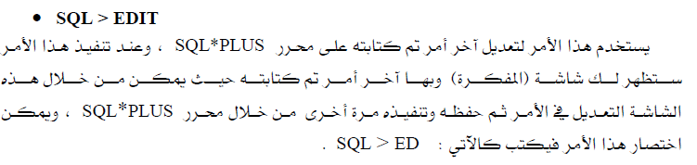
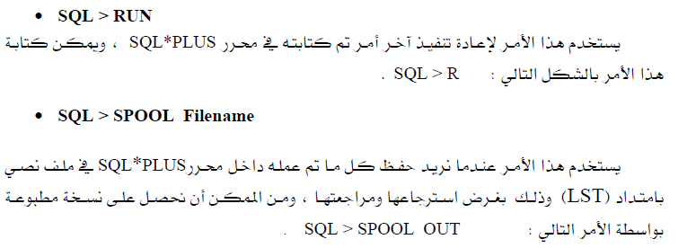
استخدام نظام اوراكل
محرر الأوامر

Slide 18
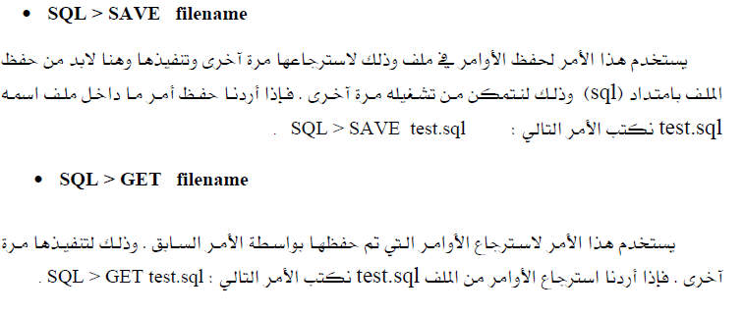
استخدام نظام اوراكل
محرر الأوامر

Slide 19
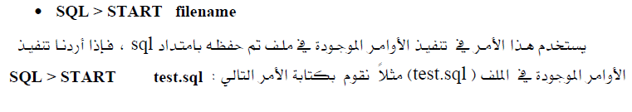
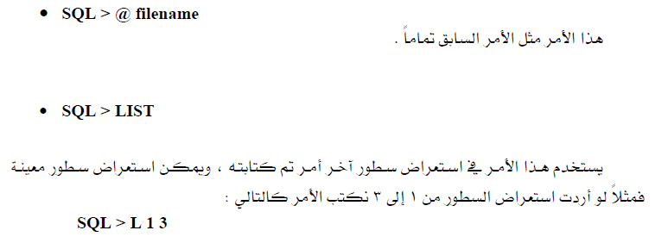
استخدام نظام اوراكل
محرر الأوامر

Slide 20

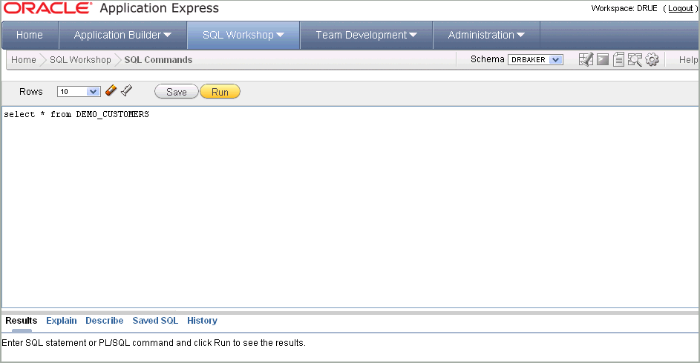
عملي : استخدام سطر الأوامر والواجهة الرئيسية
استخدم الأوامر السابقة على سطر الأوامر، وأيضا استخدم
الواجهة الرسومية في عمل استعلامات مبدئية

Slide 21
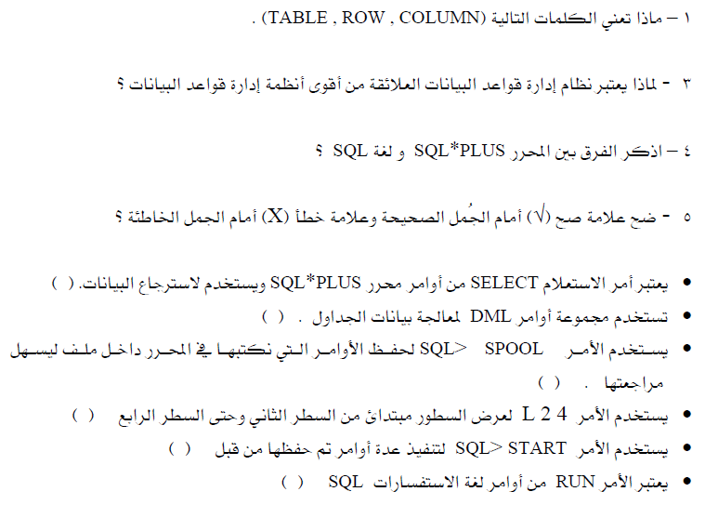
تمارين

Slide 22
نهاية الفصل الأول
شكرا

